Slide 1

《计算机系统》
数据
湖南大学
《计算机系统》课程教学组

Slide 2
内容提要
01
数组
02
结构
03
联合
04
小结

Slide 3
数组的
内存分配
基本原则
T A[L]： type T，length L，
在内存中连续分配 L*sizeof(T) 个字节
char string[12];
x
x + 12
int val[5];
x
x + 4
x + 8
x + 12
x + 16
x + 20
double a[3];
x
x + 8
x + 16
x + 24
char 怎么是4个字节？！
IA32
x
x + 4
x + 8
x + 12
char *p[3];
x86-64
x
x + 8
x + 16
x + 24

Slide 4
数组的
元素访问
基本原则
T A[L]： type T，length L，
标识符 A可用于表示数组的首地址，也可以通过 Type T*转换成数组首地址
int val[5];
1
5
2
1
3
x
x + 4
x + 8
x + 12
x + 16
x + 20
Reference Type Value
val[4] int 3
val int * x
val+1 int * x + 4
&val[2] int * x + 8
val[5] int ??

Slide 5
数组举例
#define ZLEN 5
typedef int zip_dig[ZLEN];
zip_dig hnu = { 1, 5, 2, 1, 3 };
zip_dig mit = { 0, 2, 1, 3, 9 };
zip_dig ucb = { 9, 4, 7, 2, 0 };
声明 “zip_dig cmu” 等价于“int cmu[5]”
连续声明的数组内存地址一般也是连续分配
zip_dig hnu;
1
5
2
1
3
16
20
24
28
32
36
zip_dig mit;
0
2
1
3
9
36
40
44
48
52
56
zip_dig ucb;
9
4
7
2
0
56
60
64
68
72
76

Slide 6
数组访问
zip_dig hnu;
1
5
2
1
3
16
20
24
28
32
36
int get_digit
(zip_dig z, int dig)
{
return z[dig];
}
寄存器 %edx 中存储数组的起始地址
寄存器 %eax中保存了数组元素下标值
需要访问的数据地址为 4*%eax + %edx
内存寻址方式：(%edx,%eax,4)
# %edx = z
# %eax = dig
movl (%edx,%eax,4),%eax # z[dig]

Slide 7
数组的
循环访问
void zincr(zip_dig z) {
int i;
for (i = 0; i < ZLEN; i++)
z[i]++;
}
# edx = z
movl $0, %eax # %eax = i
.L4: # loop:
addl $1, (%edx,%eax,4) # z[i]++
addl $1, %eax # i++
cmpl $5, %eax # i:5
jne .L4 # if !=, goto loop (.L4)

Slide 8
二维数组
声明
T A[R][C];数据类型 T；R 行, C 列
假设类型T的元素需要 K 字节
数组大小
R * C * K bytes
排列方式
以行为主序
A[0][0]
• • •
A[0][C-1]
•
•
•
•
•
•
A[R-1][0]
• • •
A[R-1][C-1]
int A[R][C];
• • •
A
[0]
[0]
A
[0]
[C-1]
• • •
A
[1]
[0]
A
[1]
[C-1]
• • •
• • •
A
[R-1]
[0]
A
[R-1]
[C-1]
4*R*C Bytes

Slide 9
二维数组举例
#define PCOUNT 4
zip_dig pgh[PCOUNT] =
{{1, 5, 2, 0, 6},
{1, 5, 2, 1, 3 },
{1, 5, 2, 1, 7 },
{1, 5, 2, 2, 1 }};
zip_dig pgh[4];
1
5
2
0
6
1
5
2
1
3
1
5
2
1
7
1
5
2
2
1
76
96
116
136
156
“zip_dig pgh[4]” 等价于 “int pgh[4][5]”
变量 pgh: 含有四个元素的数组，每个元素都是一个包含五个整数的数组——值得注意的是，这些元素在内存中是连续分配的

Slide 10

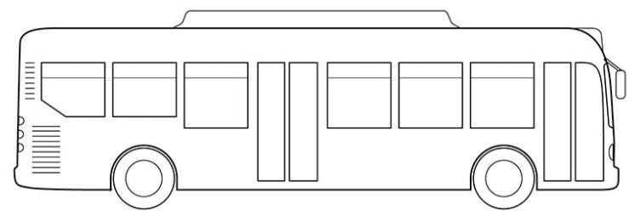
数组的访问
数组大酒店
家长
0
1
2
3
4
5
6
7
8
9
10
11
家庭成员
4
找到家长
3
内存中数据是连续存放的，而二维数组又是以“行优先”的原则存放。
2
找到楼层
(3楼）
1
0
3楼2号家庭先上车
0
1
2
Notes:
多个家庭（每家4人）组成的旅行团入住酒店，如何找到特定家庭通知他们上车出发？
每个家庭住在某一楼层紧邻的4个房间，只需要找到对应楼层（元素行号）首个房间，再找到家长所在房间（该楼层首个房间号+元素列号x4，此例中为0+2x4=8），让家长带领全体家庭成员下楼上车。

Slide 11
二维数组访问
行向量方式
A[i] 是一个包含 C 个元素的数组
每个元素都是T 类型，需要K个字节
从地址 A + i * (C * K)开始
int A[R][C];
A[0]
A[i]
A[R-1]
• • •
• • •
A
[0]
[0]
A
[0]
[C-1]
• • •
• • •
A
[i]
[0]
A
[i]
[C-1]
• • •
A
[R-1]
[0]
A
[R-1]
[C-1]
A
A+C*4
A+i*C*4
A+(R-1)*C*4

Slide 12
二维数组访问
数据元素
A[i][j] 是一个类型为T的元素 ，需要K个字节存储
地址为： A + i * (C * K) + j * K = A + (i * C + j)* K
int A[R][C];
A[0]
A[i]
A[R-1]
• • •
• • •
A
[0]
[0]
A
[0]
[C-1]
• • •
• • •
A
[i]
[0]
A
[i]
[C-1]
• • •
A
[R-1]
[0]
A
[R-1]
[C-1]
A
A+C*K
A+i*C*K
A+(R-1)*C*K

Slide 13
嵌套数组
zip_dig hnu = { 1, 5, 2, 1, 3 };
zip_dig mit = { 0, 2, 1, 3, 9 };
zip_dig ucb = { 9, 4, 7, 2, 0 };
变量 univ 定义了一个含有三个元素的数组；
每个元素都是一个整数数组指针。
#define UCOUNT 3
int *univ[UCOUNT] = {mit, hnu, ucb};
hnu
1
5
2
1
3
univ
16
20
24
28
32
36
160
36
mit
0
2
1
3
9
164
16
36
40
44
48
52
56
168
56
ucb
9
4
7
2
0
56
60
64
68
72
76

Slide 14
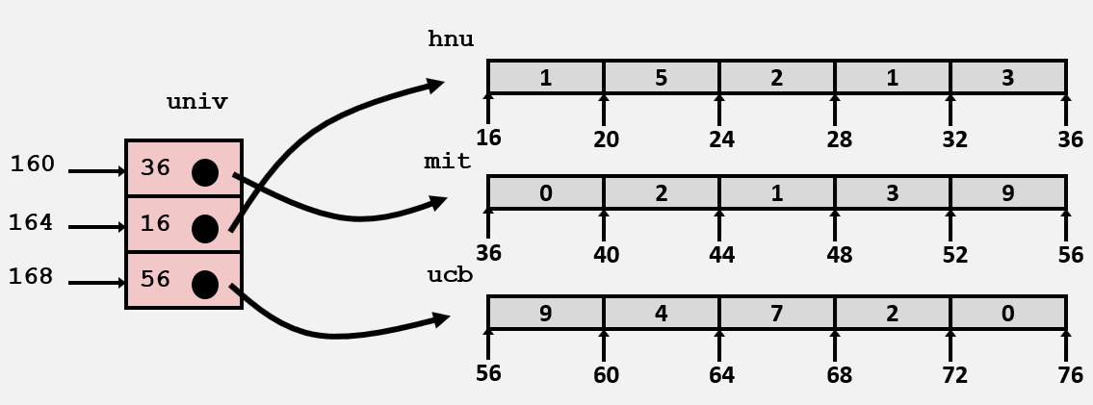
嵌套数组
访问
int get_univ_digit
(int index, int dig)
{
return univ[index][dig];
}
取数据过程 (IA32)
Mem[Mem[univ+4*index]+4*dig]
需要访问两次内存：第一次得到整数数组的头指针；然后再访问得到数据

Slide 15
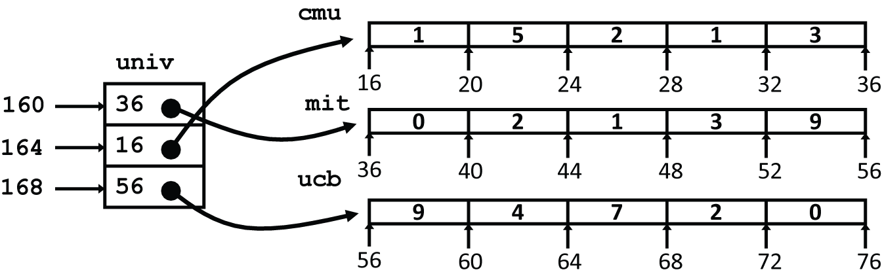
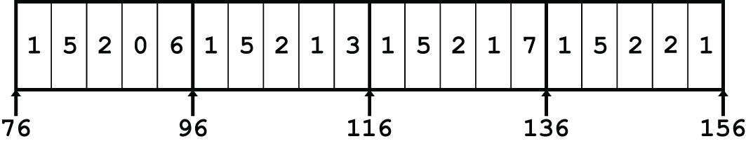
数组访问
对比
二维数组
嵌套
int get_pgh_digit
(int index, int dig)
{
return pgh[index][dig];
}
int get_univ_digit
(int index, int dig)
{
return univ[index][dig];
}
在C代码中访问代码非常相似，但取数据方式很不相同！
Mem[pgh+20*index+4*dig]
Mem[Mem[univ+4*index]+4*dig]

Slide 16
定长数组优化
#define N 16
typedef int fix_matrix[N][N];
/* Get element a[i][j] */
int fix_ele
(fix_matrix a, int i, int j)
{
return a[i][j];
}
定长数组
数组长度在编译前就已经确定
编译器根据情况进行优化（P161）
#define IDX(n, i, j)=((i)*(n)+(j))
/* Get element a[i][j] */
int vec_ele
(int n, int *a, int i, int j)
{
return a[IDX(n,i,j)];
}
/* Get element a[i][j] */
int var_ele
(int n, int a[n][n], int i, int j)
{
return a[i][j];
}

Slide 17
定长数组优化
优化的数组元素访问
地址： A + i * (C * K) + j * K
C = 16, K = 4
/* Get element a[i][j] */
int fix_ele(fix_matrix a, int i, int j)
{
return a[i][j];
}
movl 12(%ebp), %edx # i
sall $6, %edx # i*64
movl 16(%ebp), %eax # j
sall $2, %eax # j*4
addl 8(%ebp), %eax # a + j*4
movl (%eax,%edx), %eax # *(a + j*4 + i*64)

Slide 18
定长数组优化
无优化的数组元素访问
地址： A + i * (C * K) + j * K
C = n, K = 4，需要执行整数乘法操作
/* Get element a[i][j] */
int var_ele(int n, int a[n][n], int i, int j)
{
return a[i][j];
}
movl 8(%ebp), %eax # n
sall $2, %eax # n*4
movl %eax, %edx # n*4
imull 16(%ebp), %edx # i*n*4
movl 20(%ebp), %eax # j
sall $2, %eax # j*4
addl 12(%ebp), %eax # a + j*4
movl (%eax,%edx), %eax # *(a + j*4 + i*n*4)

Slide 19
课堂习题
有一整型数组 int A[5][3]，&A=0xF4150C18, 求其下列元素地址：
（1）A[2][1]; （2）A[3][2]; （3）A[4][1]
0xF4150C40，0xF4150C50， 0xF4150C58
0xF4150C34，0xF4150C44， 0xF4150C4C
0xF4150C36，0xF4150C42， 0xF4150C4A
0xF4150C34，0xF4150C44， 0xF4150C4D
Notes:
B

Slide 20
内容提要
01
数组
02
结构
03
联合
04
小结

Slide 21
结构的
内存分配
struct rec
{
int a[3];
int i;
struct rec *n;
};
内存分配
a
i
n
0
12
16
20
C语言中的结构
内存连续分配
通过结构的名称与成员名称来访问数据
结构中可能包括不同数据类型的成员

Slide 22
结构数据的访问
r
r+12
r+16
struct rec {
int a[3];
int i;
struct rec *n;
};
a
i
n
0
12
16
20
结构中的元素可通过：
rec->a，rec->i ，rec->n或者
rec.a，rec.i，rec.n
进行访问
访问结构成员变量
结构名表明了首地址
通过偏移量访问
void
set_i(struct rec *r,
int val)
{
r->i = val;
}
IA32 汇编代码
# %edx = val
# %eax = r
movl %edx, 12(%eax)
# Mem[r+12] = val

Slide 23
结构数据的访问
struct rec {
int a[3];
int i;
struct rec *n;
};
r
r+idx*4
a
i
n
0
12
16
20
int *get_ap
(struct rec *r, int idx)
{
return &r->a[idx];
}
参数
Mem[%ebp+8]: r
Mem[%ebp+12]: idx
movl 12(%ebp), %eax # Get idx
sall $2, %eax # idx*4
addl 8(%ebp), %eax # r+idx*4

Slide 24
结构数据的访问
struct rec {
int a[3];
int i;
struct rec *n;
};
void set_val
(struct rec *r, int val)
{
int i = r->i;
r->a[i] = val;
r=r->n;
}
a
i
n
0
12
16
20
Element i
Register | Value
%edx | r
%ecx | val
movl 12(%edx), %eax # r->i
movl %ecx, (%edx,%eax,4) # r->a[i] = val
movl 16(%edx), %edx # r = r->n

Slide 25
结构与对齐
未对齐数据
数据对齐
要求数据地址必须是 K 的整数倍（K 为数据类型的字节数）
struct S1 {
char c;
int i[2];
double v;
} *p;
c
i[0]
i[1]
v
p
p+1
p+5
p+9
p+17
c
3 bytes
i[0]
i[1]
4 bytes
v
p+0
p+4
p+8
p+16
p+24
Multiple of 8
Multiple of 4
Multiple of 8
Multiple of 8

Slide 26
对齐的
一些规则
1 byte: char, …
没有限制
2 bytes: short, …
地址位的最低位必须是 02
4 bytes: int, float, char *, …
地址位的最低两位必须是 002
8 bytes: double, …
Windows (以及绝大多数操作系统):
地址位的最低三位必须是 0002
Linux:
地址位的最低两位必须是 002
12 bytes: long double
Windows, Linux:
地址位的最低两位必须是002

Slide 27
结构的
对齐方式
在结构内部:
必须满足每一种数据类型的对齐方式
整体上
首地址必须是 K的整数倍 （K 为最大元素字节数）
例如 (Windows 或 x86-64):
struct S1 中，K = 8（因为最大元素为double）
struct S1 {
char c;
int i[2];
double v;
} *p;
c
3 bytes
i[0]
i[1]
4 bytes
v
p+0
p+4
p+8
p+16
p+24
Multiple of 8
Multiple of 4
Multiple of 8
Multiple of 8

Slide 28
结构
内存分配的差异
struct S1 {
char c;
int i[2];
double v;
} *p;
x86-64, Windows
K = 8 （最大元素为double，8对齐）
IA32 Linux
K = 4 （最大元素为double，4对齐，最大即为4对齐）
 | c | 3 bytes |  |  | i[0] |  |  |  | i[1] |  |  |  | 4 bytes |  |  |  | v
p+0 |  |  |  | p+4 |  |  |  | p+8 |  |  |  |  |  |  |  | p+16 |  |  |  |  |  |  |  | p+24
 | c | 3 bytes |  |  | i[0] |  |  |  | i[1] |  |  |  | v
p+0 |  |  |  | p+4 |  |  |  | p+8 |  |  |  | p+12 |  |  |  |  |  |  | p+20

Slide 29
空字节填充
（Windows & X86-64）
struct S2 {
double v;
int i[2];
char c;
} *p;
 | v |  |  |  |  |  |  | i[0] |  |  |  | i[1] |  |  |  | c | 7 bytes
p+0 |  |  |  |  |  |  | p+8 |  |  |  |  |  |  |  | p+16 |  |  |  |  |  |  |  | p+24
Multiple of k=8

Slide 30
空字节填充
（IA32 Linux）
struct S2 {
double v;
int i[2];
char c;
} *p;
 | v |  |  |  |  |  |  | i[0] |  |  |  | i[1] |  |  |  | c | 3 bytes
p+0 |  |  |  |  |  |  | p+8 |  |  |  |  |  |  |  | p+16 |  |  |  | P+20
Multiple of k=4

Slide 31
结构数组
（Windows & X86-64）
因为在内存中，数组元素是连接分配，因此需要考虑每一个结构的起始地址对齐。
K＝8
struct S2 {
double v;
int i[2];
char c;
} a[10];
 | a[0] |  |  |  |  | a[1] |  |  |  |  | a[2] |  |  |  |  | • • •
a+0 |  |  |  |  | a+24 |  |  |  |  | a+48 |  |  |  |  | a+72
A[1]:
 | v |  |  |  |  |  |  | i[0] |  |  |  | i[1] |  |  |  | c | 7 bytes
A+24 |  |  |  |  |  |  | A+32 |  |  |  |  |  |  |  | A+40 |  |  |  |  |  |  |  | A+48

Slide 32
结构数组
（IA32 Linux）
因为在内存中，数组元素是连接分配，因此需要考虑每一个结构的起始地址对齐。
K＝4
struct S2 {
double v;
int i[2];
char c;
} a[10];
 | a[0] |  |  |  |  | a[1] |  |  |  |  | a[2] |  |  |  |  | • • •
a+0 |  |  |  |  | a+20 |  |  |  |  | a+40 |  |  |  |  | a+60
A[1]:
 | v |  |  |  |  |  |  | i[0] |  |  |  | i[1] |  |  |  | c | 3 bytes
A+20 |  |  |  |  |  |  | A+28 |  |  |  |  |  |  |  | A+36 |  |  |  |  |  |  |  | A+40

Slide 33
结构对齐
三大原则
结构的首地址必须是最大元素字节数的整数倍；
结构中每个数据的地址必须是自身字节数的整数倍；
结构的总体长度必须是最大元素字节数的整数倍。

Slide 34
结构数组
元素访问
struct S3 {
short i;
float v;
short j;
} a[10];
从声明来看，a[idx]元素j的偏移量应该6
但实际上却是8
 | a[0] |  |  |  |  | • • • |  |  |  | a[idx] |  |  |  | • • |  |  | •
a+0 |  |  |  |  | a+12 |  |  |  | a+12*idx
 |  |  |  |  | i |  | 2 bytes |  | v |  | j | 2 bytes
 |  |  |  | a+12*idx |  |  |  |  |  | a+12*idx+8
short get_j(int idx)
{
return a[idx].j;
}
# %eax = idx
leal (%eax,%eax,2),%eax # 3*idx
movswl a+8(,%eax,4),%eax

Slide 35
节省内存空间
大尺寸数据放前面！
效果如下 (K=4)
struct S4 {
char c;
int i;
char d;
} *p;
struct S5 {
int i;
char c;
char d;
} *p;
c
3 bytes
i
d
3 bytes
i
c
d
2 bytes

Slide 36
课堂习题
Windonws环境下定义：
struct test {
int i;
char c;
int j;
double b;
}
该结构在内存中占用28字节；
该结构在内存中占用16字节；
该结构在内存中占用24字节；
该结构在内存中占用32字节；
Notes:
C

Slide 37
内容提要
01
数组
02
结构
03
联合
04
小结

Slide 38
联合的
内存分配
根据最大的元素来分配内存空间
union U1 {
char c;
int i[2];
double v;
} *up;
 | c
 | i[0] |  |  |  | i[1]
 | v
up+0 |  |  | up+4 |  |  |  |  | up+8
struct S1 {
char c;
int i[2];
double v;
} *sp;
 | c | 3 bytes |  |  | i[0] |  |  |  | i[1] |  |  |  | 4 bytes |  |  | v
sp+0 |  |  |  | sp+4 |  |  |  | sp+8 |  |  |  |  |  |  | sp+16 |  |  |  |  |  | sp+24

Slide 39
联合中的类型
typedef union {
float f;
unsigned u;
} bit_float_t;
 | f
 | u
0 |  |  |  | 4
float bit2float(unsigned u)
{
bit_float_t arg;
arg.u = u;
return arg.f;
}
unsigned float2bit(float f)
{
bit_float_t arg;
arg.f = f;
return arg.u;
}
Same as (float) u ?
Same as (unsigned) f ?
Notes:
强制转换与union有本质不同。Union是同一个二进制位模式的不同解读；而强制转换是尽可能保证数值不变的情况下用另一种数据类型来表示。

Slide 40
联合的
字节顺序
32-bit
c[0] | c[1] | c[2] | c[3] | c[4] | c[5] | c[6] | c[7]
s[0] |  | s[1] |  | s[2] |  | s[3]
i[0] |  |  |  | i[1]
l[0]
union {
unsigned char c[8];
unsigned short s[4];
unsigned int i[2];
unsigned long l[1];(4/8个字节)
} dw;
64-bit
c[0] | c[1] | c[2] | c[3] | c[4] | c[5] | c[6] | c[7]
s[0] |  | s[1] |  | s[2] |  | s[3]
i[0] |  |  |  | i[1]
l[0]

Slide 41
联合的
字节顺序
int j;
for (j = 0; j < 8; j++)
dw.c[j] = 0xf0 + j;
printf("Characters 0-7 == [0x%x,0x%x,0x%x,0x%x,0x%x,0x%x,0x%x,0x%x]\n",
dw.c[0], dw.c[1], dw.c[2], dw.c[3],
dw.c[4], dw.c[5], dw.c[6], dw.c[7]);
printf("Shorts 0-3 == [0x%x,0x%x,0x%x,0x%x]\n",
dw.s[0], dw.s[1], dw.s[2], dw.s[3]);
printf("Ints 0-1 == [0x%x,0x%x]\n",
dw.i[0], dw.i[1]);
printf("Long 0 == [0x%lx]\n",
dw.l[0]);
union {
unsigned char c[8];
unsigned short s[4];
unsigned int i[2];
unsigned long l[1];
} dw;

Slide 42
联合的字节顺序
IA32
f0 | f1 | f2 | f3 | f4 | f5 | f6 | f7
c[0] | c[1] | c[2] | c[3] | c[4] | c[5] | c[6] | c[7]
s[0] |  | s[1] |  | s[2] |  | s[3]
i[0] |  |  |  | i[1]
l[0]
小端法
LSB
MSB
LSB
MSB
Print
Print
Output on IA32:
Characters 0-7 == [0xf0,0xf1,0xf2,0xf3,0xf4,0xf5,0xf6,0xf7]
Shorts 0-3 == [0xf1f0,0xf3f2,0xf5f4,0xf7f6]
Ints 0-1 == [0xf3f2f1f0,0xf7f6f5f4]
Long 0 == [0xf3f2f1f0]

Slide 43
联合的字节顺序
X86-64
f0 | f1 | f2 | f3 | f4 | f5 | f6 | f7
c[0] | c[1] | c[2] | c[3] | c[4] | c[5] | c[6] | c[7]
s[0] |  | s[1] |  | s[2] |  | s[3]
i[0] |  |  |  | i[1]
l[0]
小端法
LSB
MSB
LSB
MSB
Print
Print
Output on X86-64:
Characters 0-7 == [0xf0,0xf1,0xf2,0xf3,0xf4,0xf5,0xf6,0xf7]
Shorts 0-3 == [0xf1f0,0xf3f2,0xf5f4,0xf7f6]
Ints 0-1 == [0xf3f2f1f0,0xf7f6f5f4]
Long 0 == [0xf7f6f5f4f3f2f1f0]

Slide 44
联合的字节顺序
SUN
f0 | f1 | f2 | f3 | f4 | f5 | f6 | f7
c[0] | c[1] | c[2] | c[3] | c[4] | c[5] | c[6] | c[7]
s[0] |  | s[1] |  | s[2] |  | s[3]
i[0] |  |  |  | i[1]
l[0]
大端法
LSB
MSB
LSB
MSB
Print
Print
Output on SUN:
Characters 0-7 == [0xf0,0xf1,0xf2,0xf3,0xf4,0xf5,0xf6,0xf7]
Shorts 0-3 == [0xf0f1,0xf2f3,0xf4f5,0xf6f7]
Ints 0-1 == [0xf0f1f2f3,0xf4f5f6f7]
Long 0 == [0xf0f1f2f3]

Slide 45
内容提要
01
数组
02
结构
03
联合
04
小结

Slide 46
小结
一维数组
结构
数组中元素在内存中连续排列，数组名即首地址，A[i]地址为首地址加上（索引值x元素字节数）。
结构是多种数据类型的一种打包结构，内存中该结构的各元素依次遵循对齐原则进行存放，因此访问时一定要注意实际占据的字节数。
二维数组
联合
二维数组与嵌套数组的元素访问都是先定位行，再将该行看做一维数组进行元素访问，只不过嵌套数组定位“行”时要引用指针，因此多一次内存访问。
联合是使用一段内存表示多种数据类型的方法，以便利换空间；对数据的引用类似于对一个固定的二进制位向量做不同的数据类型解释。

Slide 47
中期学习建议
认真学习课堂讲授的原理
深刻理解课堂原理在汇编中的表达
熟练掌握使用汇编来实现所学原理的方法
对所学原理构建直观的模型和示意图来帮助记忆理解

Slide 48
下一节：指令集结构
湖南大学
《计算机系统》课程教学组

